Slide 1


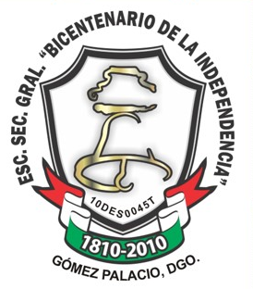


Escuela Secundaria General no. 6 “Bicentenario de la Independencia”
10DES0045T
Octubre 29, 2021
PRIMERA SESIÓN ORDINARIA. CONSEJO TÉCNICO ESCOLAR
B I E N V E N I D O S
Director(a)
Subdirector(es)
Andrea Jiménez Silos.

Slide 2

1-2
Encuadre de la sesión
Revisen la presentación, la agenda de trabajo, los propósitos, los productos esperados de la sesión. Tomen acuerdos que les permitan organizar las actividades y hacer uso eficiente del tiempo.
Analicen el mensaje de inicio de los trabajos de esta sesión que les dirige la Secretaria de Educación Pública, Maestra Delfina Gómez Álvarez, y compartan sus opiniones acerca de las ideas claves expuestas.

Slide 3

Presentación
Estimadas maestras, estimados maestros:
La Primera Sesión Ordinaria de Consejo Técnico Escolar (CTE) tiene como propósito ofrecer orientaciones para concluir la planeación del Programa Escolar de Mejora Continua (PEMC) a fin de que sea realmente un instrumento que encauce las decisiones que toman como escuela, pensando en todo momento en sus estudiantes y considerando las condiciones y los retos que han enfrentado al regresar a clases presenciales.
La Guía de trabajo está organizada en tres momentos. El primero está centrado en el autocuidado docente. A lo largo del ciclo escolar se dedicará este espacio para favorecer el bienestar socioemocional del personal de la escuela. En esta sesión, se propone una actividad dirigida a que identifiquen sus fortalezas y promuevan el autocuidado como parte de su bienestar y mantengan presente el cuidado socioemocional como un elemento importante de su proyecto de escuela.

Slide 4
Presentación
El segundo momento está dirigido a concretar su PEMC, lo que han experimentado en los primeros meses del ciclo escolar, les ha permitido dimensionar de manera más concreta los retos que afrontan como escuela. A partir de ello, retomarán el diagnóstico integral que comenzaron en la Fase Intensiva, así como la propuesta inicial de Objetivos y Metas de su PEMC para afinarlos en esta sesión y definir los medios para su seguimiento y su evaluación.
En el tercer momento se propone que analicen otros temas que requieran una atención prioritaria por parte del colectivo. Este es un tiempo de la escuela y para la escuela, por lo que las autoridades han de contribuir a orientar al personal directivo sobre su mejor aprovechamiento, evitando usarlo para abordar asuntos que no hayan sido resultado de la decisión informada y responsable de cada escuela de Educación Básica.
Las actividades están propuestas para realizarse de forma presencial, por ello, es importante tomar en cuenta las medidas de prevención y cuidado de la salud que se presentan en esta guía, las cuales fueron revisadas por un comité de bioseguridad.

Slide 5
Presentación
Es importante que las autoridades escolares y educativas tengan presente que las actividades y los productos que se proponen en esta Guía están diseñados para orientar la reflexión y concretar las propuestas que surgen del diálogo profesional del colectivo y no deben convertirse en instrumentos de control administrativo.
Maestras y maestros, la Secretaría de Educación Pública reconoce los conocimientos, experiencia, compromiso y vocación que han desplegado para enfrentar los escenarios complejos, cambiantes e inéditos, vividos en los últimos ciclos escolares. Confiamos en que el trabajo de esta sesión oriente las acciones que como escuela implementarán para favorecer el aprendizaje y bienestar de todas las niñas, niños y adolescentes de nuestro país.

Slide 6


Temas | Actividad | Tiempo estimado
Encuadre de la sesión | Presentación de los propósitos, materiales y productos Comentarios al video con el mensaje de la C. Secretaria de Educación Pública | 10%
I. Empiezo por mí | Me reconozco en mis fortalezas | 15%
II. Valoremos los aprendizajes alcanzados y concluyamos nuestro Programa Escolar de Mejora Continua | Lograr que ninguna niña, niño o adolescente se quede atrás o fuera de las oportunidades de aprendizaje ¿En qué situación se encuentran los aprendizajes de nuestras alumnas y alumnos? ¿Qué ajustes necesitamos realizar al PEMC? | 50%
III. Organización escolar | Decidamos cómo utilizaremos el espacio del CTE destinado a la organización de la escuela | 25%

Slide 7




Medidas de prevención y cuidado de la salud
para el desarrollo de la sesiones de manera presencial
En el desarrollo de las actividades que se sugieren en esta Guía, es necesario que los colectivos docentes implementen en todo momento las medidas de prevención del contagio y cuidado de la salud, que se mencionan a continuación:
Si un miembro del colectivo docente o del personal de la escuela, presenta cualquier síntoma o signo de enfermedad respiratoria debe quedarse en casa y seguir las indicaciones del personal médico. Pase de ingreso al plantel.
Al ingresar a la escuela, realizar la toma y registro de temperatura, de todos los miembros de la comunidad educativa, Se usan termómetros no requieran del contacto físico, los infrarrojos.
Realizar el lavado de manos al ingresar al centro y a mitad de la jornada. Asimismo, utilizar alcohol en gel al 70% para su desinfección constante.

Slide 8




Medidas de prevención y cuidado de la salud
para el desarrollo de la sesiones de manera presencial
Evitar compartir o intercambiar materiales. Es importante que cada docente use su propio material.
Usar cubrebocas durante toda la jornada.
Mantener una distancia de por lo menos 1.5 metros entre los participantes.
Ventilar el espacio en donde se realizan las sesiones

Slide 9

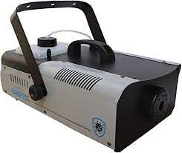
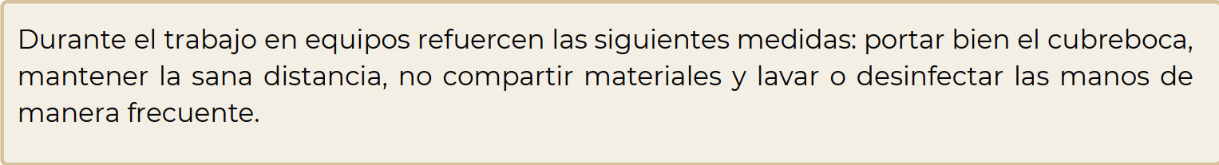
Medidas de prevención y cuidado de la salud
para el desarrollo de la sesiones de manera presencial
Limpiar y desinfectar con termonebulizador el mobiliario y espacio utilizado para el desarrollo de la sesión al inicio y al término de la jornada.

Slide 10



Que el colectivo docente:
Reconozca sus fortalezas personales y la importancia de estas para mejorar su bienestar socioemocional.
Analice los resultados de aprendizaje de sus estudiantes, a partir de los datos obtenidos en la valoración diagnóstica y concluya el diagnóstico integral (autoevaluación) del plantel para concretar el PEMC del ciclo escolar 2021-2022.

Slide 11


Video Educación inclusiva, Disponible en: https://educacionbasica.sep.gob.mx/multimedia/2021/Caja_de_herraminetas/Inclusi%C3%B3n.mp4
Resultados del diagnóstico integral (autoevaluación) de la escuela.
Resultados de la valoración diagnóstica de sus estudiantes.
Listados actualizados de estudiantes con dominio suficiente o en desarrollo y en riesgo de no alcanzar los aprendizajes del grado anterior.
Listado de problemáticas jerarquizado.
Esbozo de los Objetivos y las Metas del PEMC para el ciclo escolar 2021-2022 que considere elementos para el cuidado de la salud y el bienestar socioemocional en el contexto escolar.

Slide 12


PEMC para el ciclo escolar 2021 - 2022.
Estrategia de seguimiento al cumplimiento de Objetivos, Metas y Acciones del PEMC.

Slide 13


Slide 14
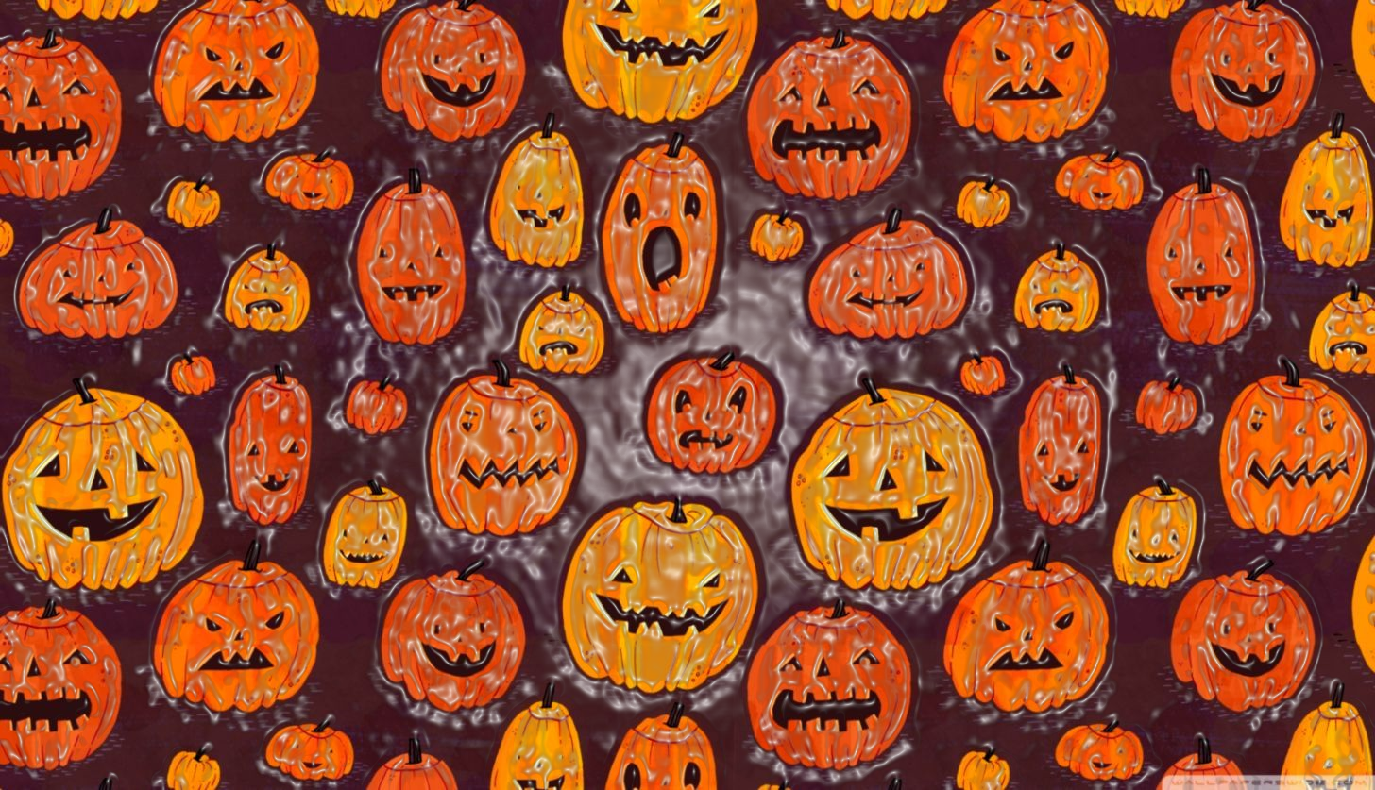
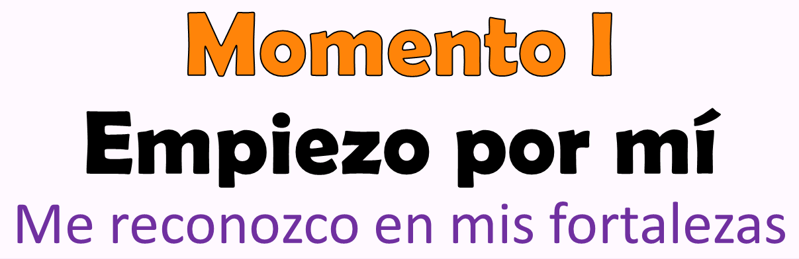
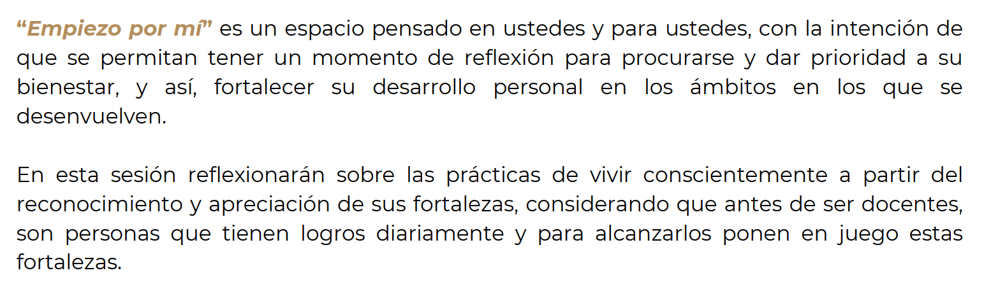

Slide 15

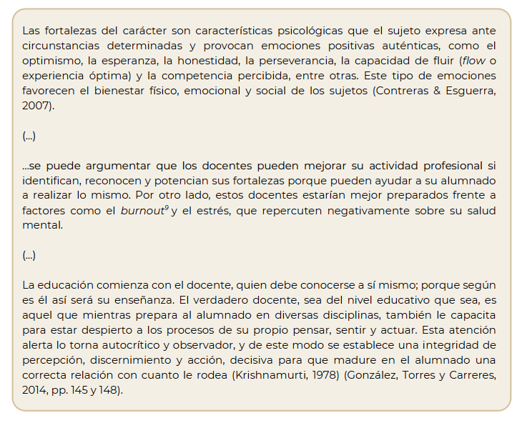
3

Slide 16



LAS 24 FORTALEZAS PERSONALES SEGÚN SELIGMAN
4
Identifiquen en el siguiente cuadro las fortalezas que predominan en su persona y escriban en su cuaderno un ejemplo de alguna circunstancia donde las han puesto en práctica.

Slide 17
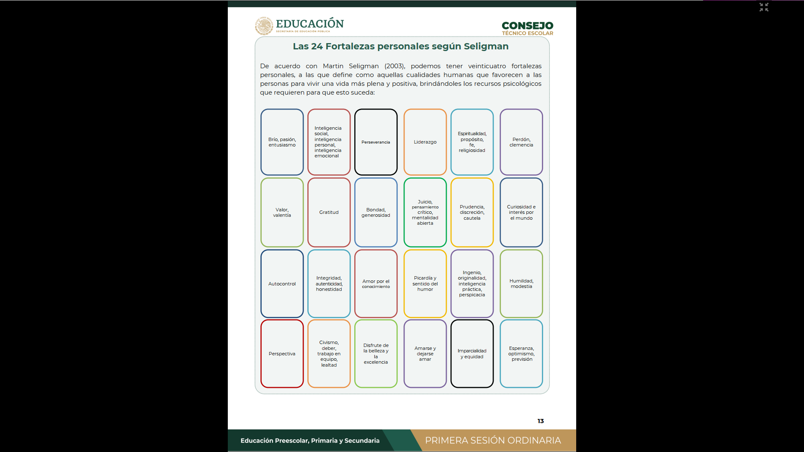

Slide 18


Reflexione considerando las siguientes preguntas.
4
…
¿HABÍA IDENTIFICADO LA IMPORTANCIA DE RECONOCER SUS PROPIAS FORTALEZAS?
¿DE QUÉ MANERA ESTAS FORTALEZAS CONTRIBUYEN A SU AUTOCUIDADO Y A PROCURAR SU BIENESTAR FÍSICO Y SOCIOEMOCIONAL?

Slide 19
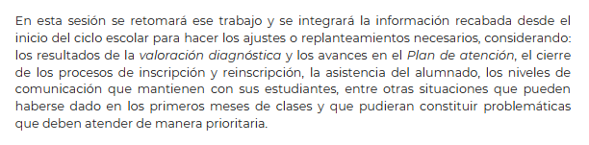
MOMENTO II
Valoremos
los aprendizajes alcanzados
y concluyamos nuestro PEMC

Slide 20

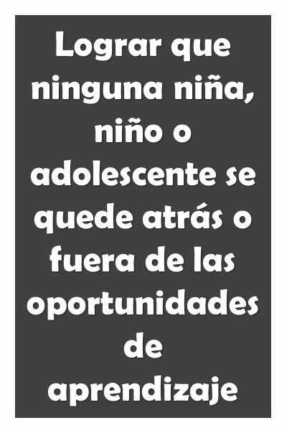
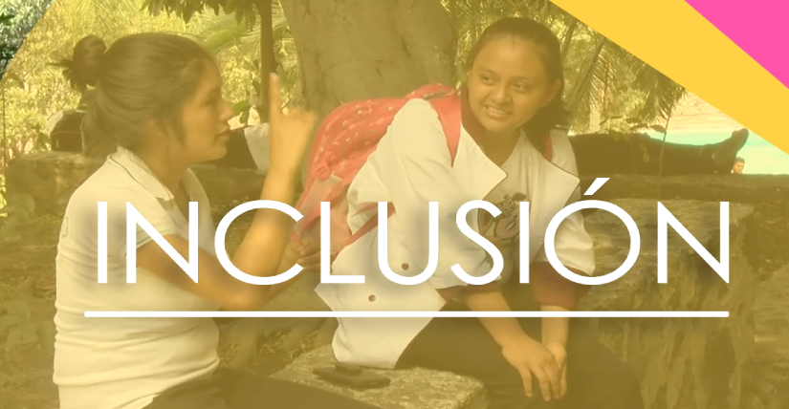
6
Observen el video Educación inclusiva

Slide 21

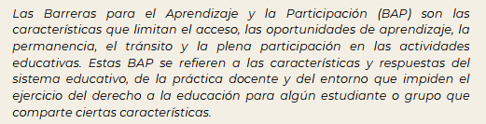
6
De acuerdo con lo que se menciona en el video

Slide 22
Rampas,
construcción próximo del corredor,
Rehabilitación de la barda perimetral
Oficio para la maestra de apoyo

Slide 23
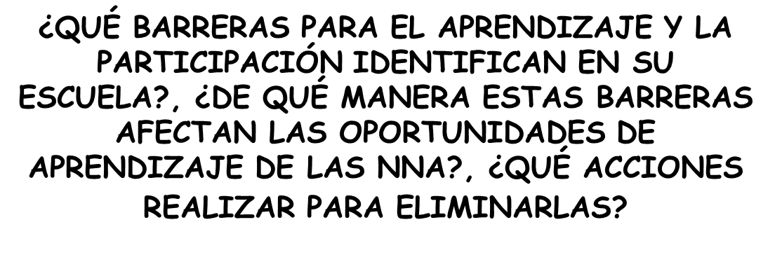
Reflexione considerando las siguientes preguntas.
6
…

Slide 24


TRABAJO SOCIAL

Slide 25
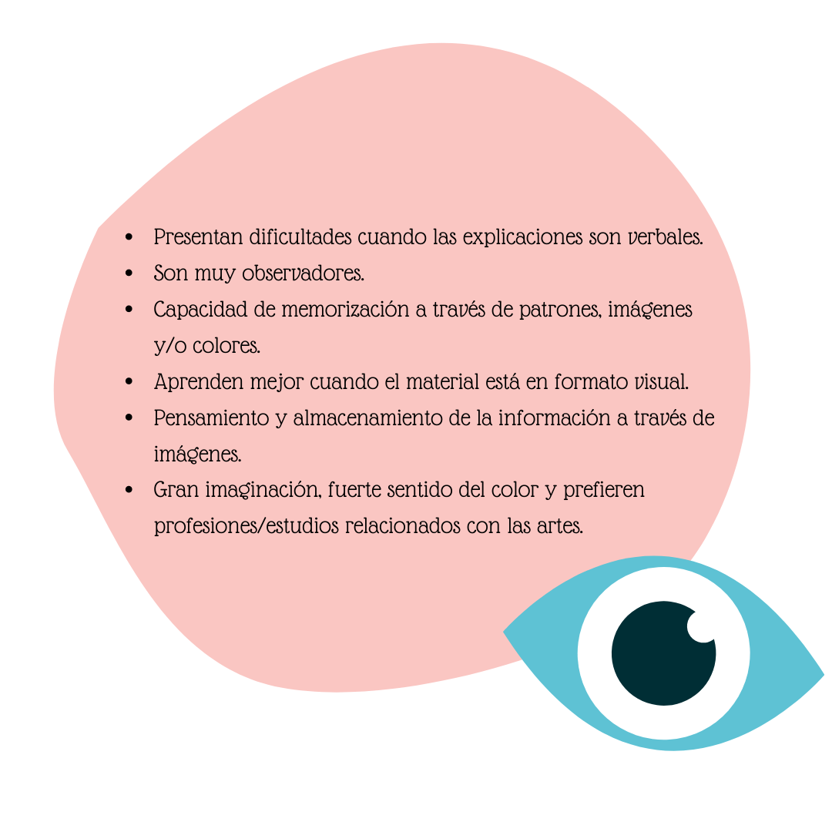
1. Sistema de Aprendizaje Visual
Sucede cuando uno tiende a pensar en imágenes y a relacionarlas con ideas y conceptos, por ejemplo, cuando se recurre a mapas conceptuales. Este sistema tiende a ser el sistema dominante en la mayoría de personas.

Slide 26
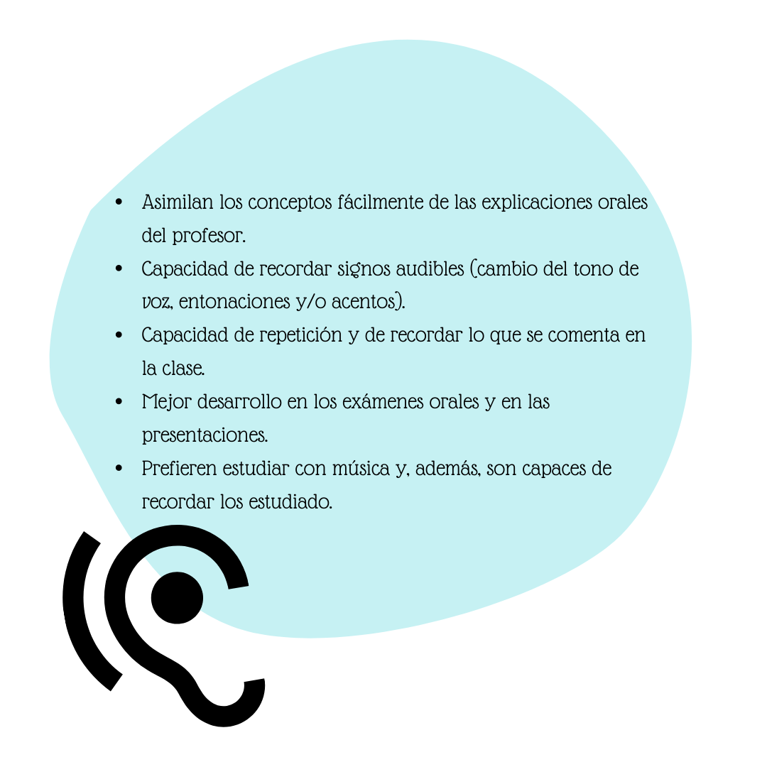
2. Sistema de Aprendizaje Auditivo
Tienden a recordar mejor la información a través de una explicación oral. Este tipo de sistema de aprendizaje no permite abstraer los conceptos con tanta facilidad como el sistema de aprendizaje visual, pero resulta muy importante para el aprendizaje de idiomas o música.

Slide 27
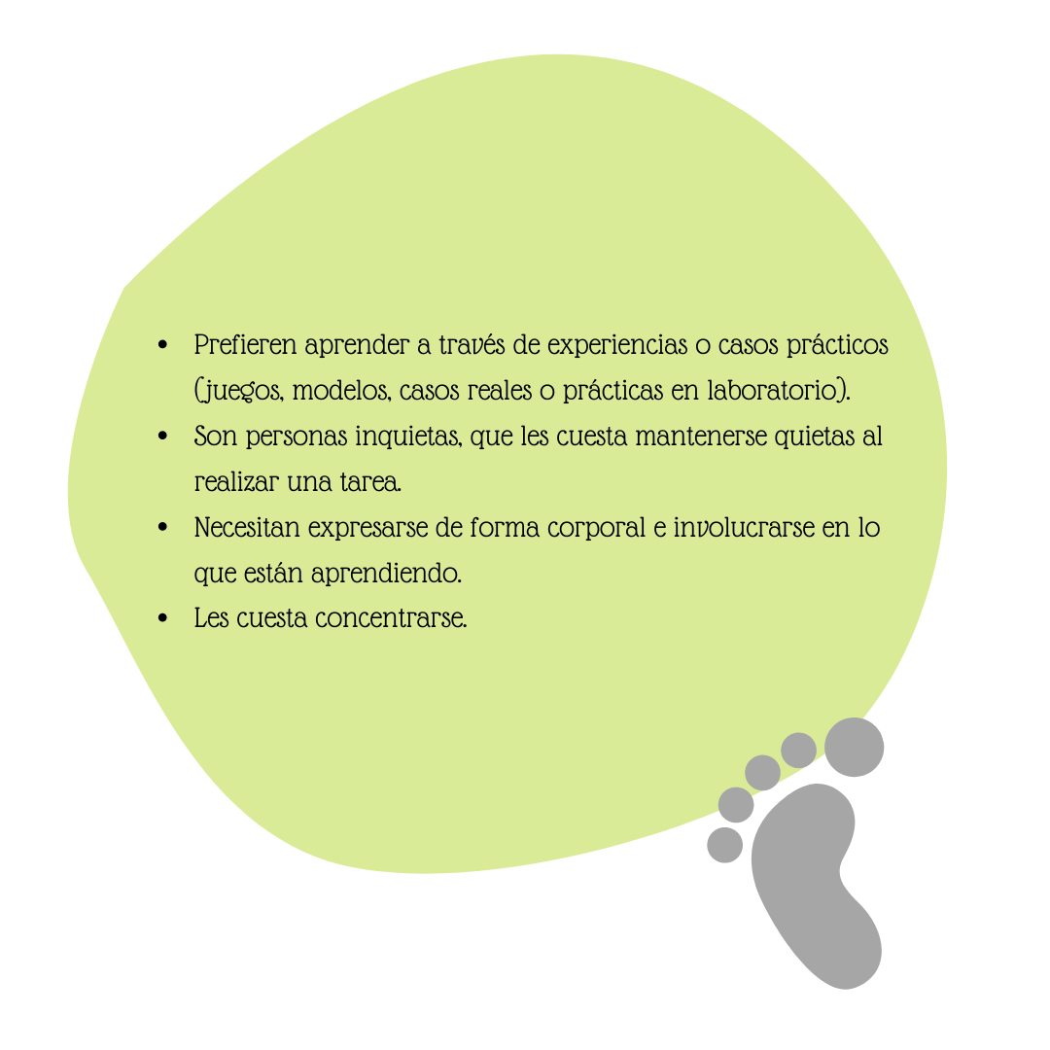
3. Sistema de Aprendizaje Kinestésico
Se trata de un aprendizaje relacionado con las sensaciones y movimientos, es decir, se aprende más fácilmente al moverse y manipular los elementos que forman parte de los que se quiere aprender.
Este sistema de aprendizaje se desarrolla más lentamente que los anteriores, pero el resultado del aprendizaje tiende a ser más profundo y se asimila con más facilidad.

Slide 28


Slide 34


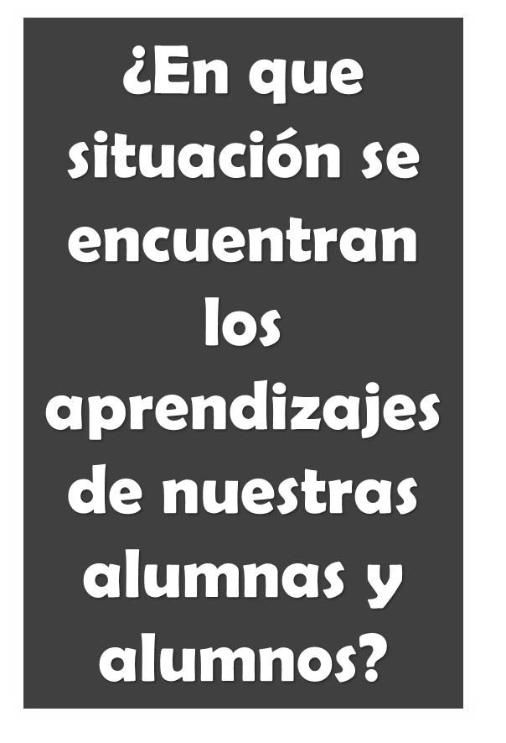

Presenten al colectivo los resultados de la valoración diagnóstica acerca de los aprendizajes fundamentales evaluados y la información de los avances en el Plan de atención, para tener claro en dónde se encuentra cada grupo (punto I de la sección Actividades previas a la primera sesión ordinaria del CTE, de esta guía)
7

Slide 35
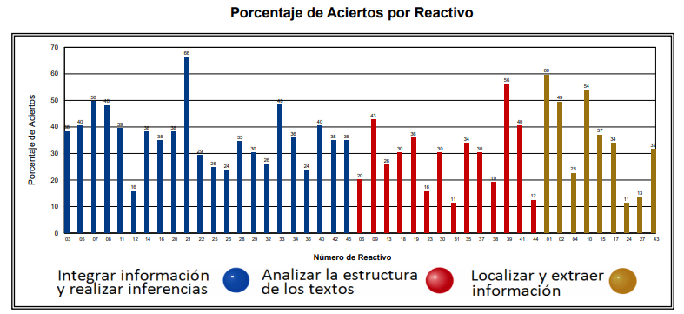

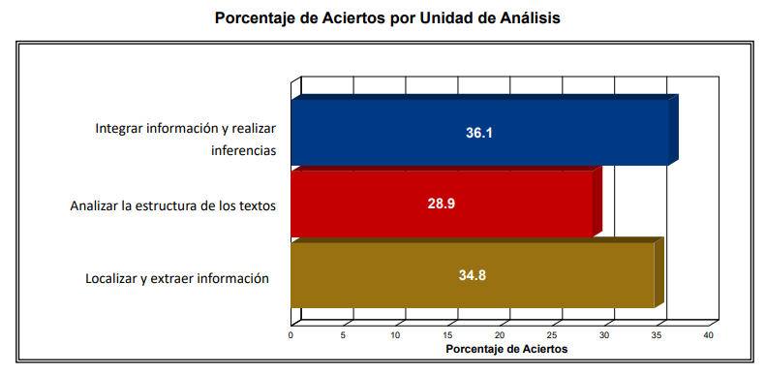

Slide 36
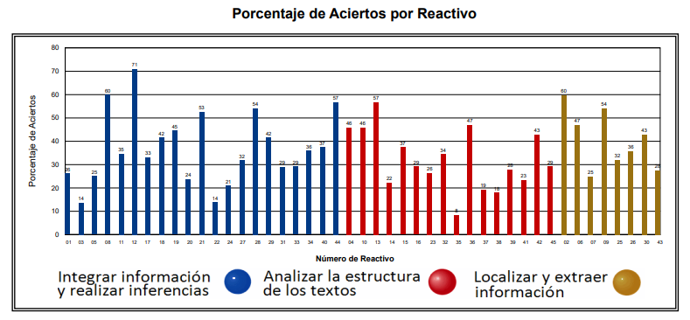

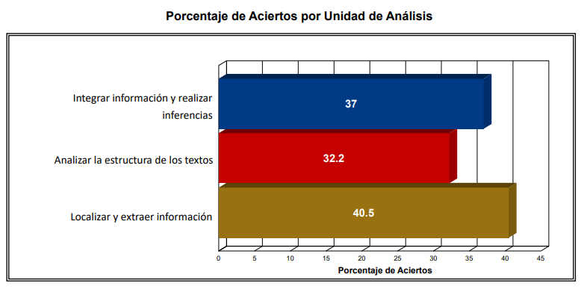

Slide 37
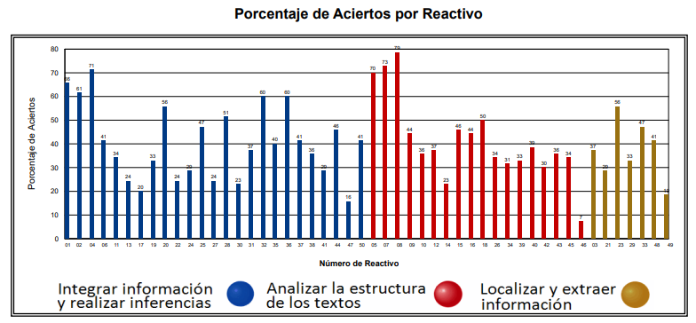

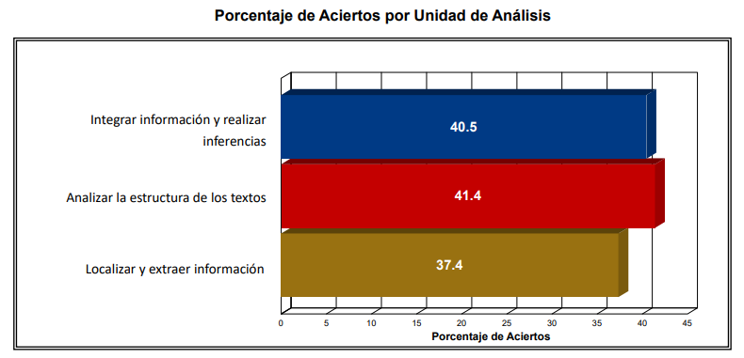

Slide 38
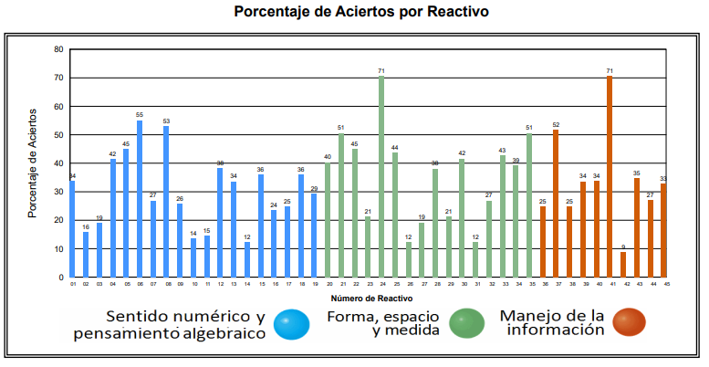

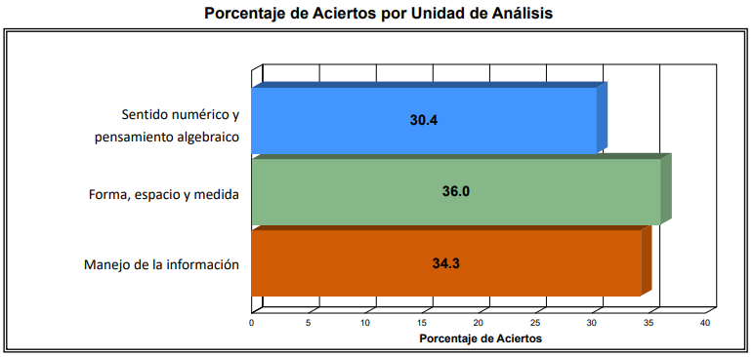

Slide 39
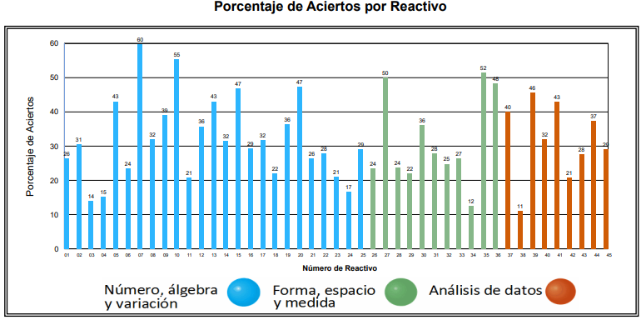

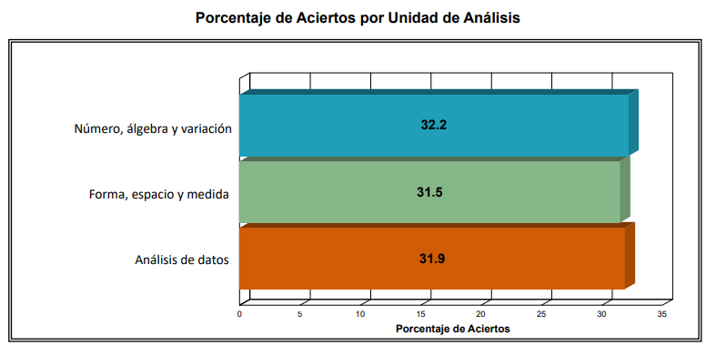

Slide 40
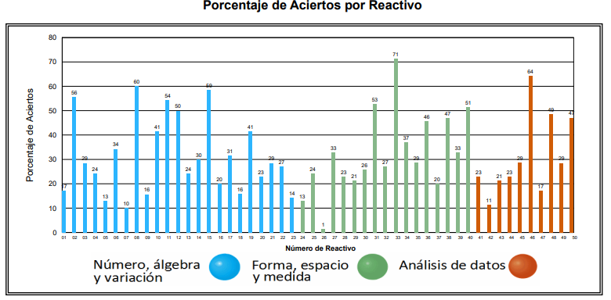

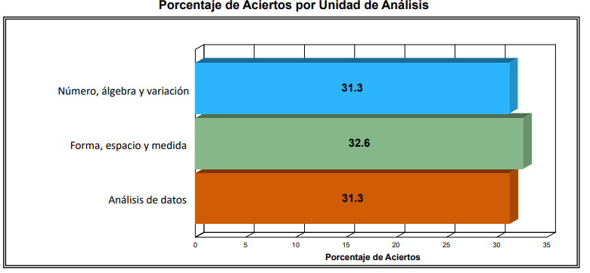

Slide 41

8
Analicen en equipos por grado, ciclo o asignatura, los resultados de la valoración diagnóstica que presentaron en la actividad 7 a partir de lo siguiente:
¿Cuáles son los aprendizajes, temas o contenidos en los que se obtuvieron los resultados más bajos en los distintos grados de cada asignatura o área evaluada? | Lo Referente al tema de fracciones, la lectura y escritura, aprendizajes fundamentales de ingles, conceptos historia y formación cívica.
¿De qué forma están siendo abordados esos aprendizajes en los Planes de atención para el periodo extraordinario de recuperación? | Con cuadernillos, asesoramiento, trabajo extra, uso de videos y aplicaciones

Slide 42
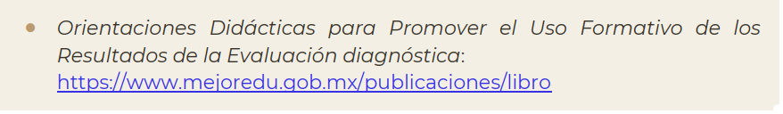
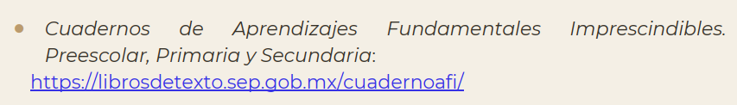
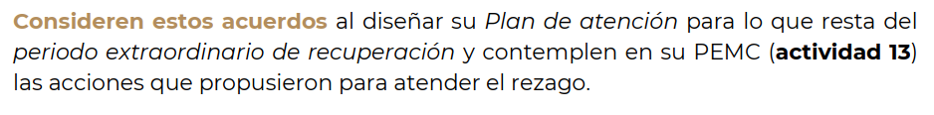
Definan en los equipos, las acciones con las cuales atenderán a las NNA que han detectado que requieren más apoyo en los aspectos que han identificado a través de su valoración diagnóstica. Consideren la situación de los NNA que todavía no regresan de manera presencial a la escuela o con los que aún mantienen comunicación intermitente o están sin comunicación.
9
Los siguientes materiales pueden apoyarlos en este proceso de toma de decisiones para consolidar los aprendizajes considerados en su Plan de atención, a partir del análisis de los resultados de la valoración diagnóstica:

Slide 43


10
Presenten al colectivo los acuerdos que definieron en las actividades 8 y 9.
Elaborar el cuadernillo no. 3
Revisaron las actividades de los alumnos en el registro de vulnerables.
Se debe de encargar también actividades del Libro de Texto, realizar trabajo en los cuaderno.
Actividades de Tutoría, tecnología y vida saludable deben ir en los cuaderno.

Slide 44

11
Presenten en plenaria los resultados del diagnóstico integral de la escuela, mencionada en el Punto IV de la sección Actividades previas a la Primera Sesión Ordinaria de CTE, de esta Guía, y a continuación:
¿Qué ajustes necesitamos realizar al PEMC?
Actualicen a partir de los resultados, el listado de problemáticas jerarquizadas de la sesión 5, actividad 2, de la Fase Intensiva y decidan cuáles atenderán en este ciclo escolar.
La consolidación del PEMC conlleva el ajuste informado y consciente de las Metas y Acciones que deben mejorar o permanecer para atender las prioridades de la escuela, así como la definición de los periodos de realización y de los responsables del seguimiento a su avance y cumplimiento.

Slide 45
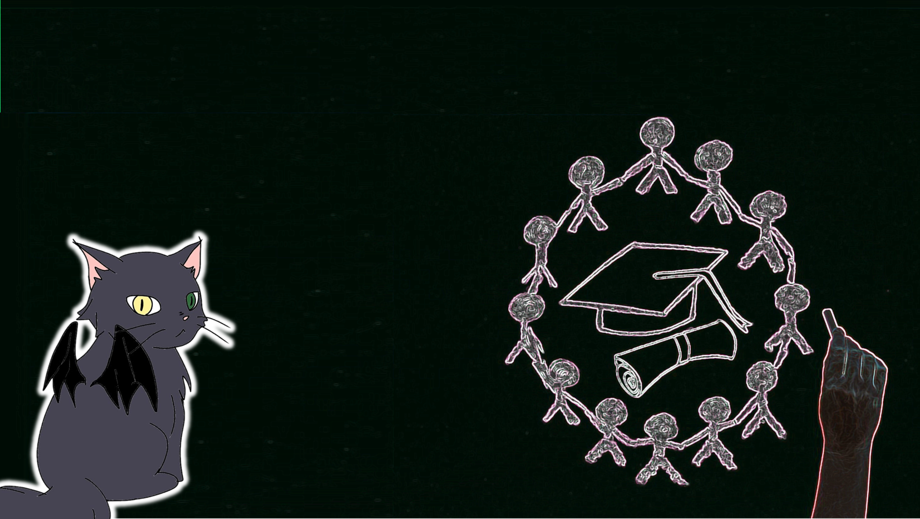


Revisen los Objetivos y las Metas del PEMC esbozados en la Fase Intensiva y, con base en sus prioridades (actividad 11), realicen los ajustes pertinentes para dar atención a las problemáticas identificadas.
12

Slide 46

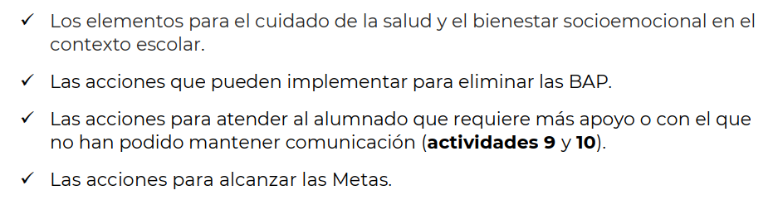

13
Determinen, con base en los ajustes realizados, las acciones pertinentes para alcanzar las Metas establecidas. Recuperen:

Slide 47

14
Definan una estrategia de seguimiento sencilla y concreta que permita valorar el cumplimiento de las Metas y Acciones establecidas que consideren lo siguiente:
Ámbito | Objetivos | Metas | Acciones | Responsables | Periodo | Recursos
1. Aprovechamiento académico y asistencia de los alumnos | 1.1.1. Mejorar y reforzar los aprendizaje obtenidos atreves de estrategias didácticas adecuadas durante el ciclo escolar 21-22 | 1.1.1. Lograr que los alumno en un 95% alcancen los aprendizajes fundamentales con estrategias claras y precisas del ciclo escolar 21-22 | 1.1.1.1. Cuadernillo de actividades escolares por asignatura 1.1.1.2. Grupos reducidos para mantener la sana distancia 1.1.1.3. Atención personalizada a alumno en riesgo de salud 1.1.1.4. Reunión con padres de alumnos vulnerables 1.1.1.5. Implementar actividades de lectura, escritura y cálculo matemático. | Cada Docente en su hora clase Tutor de cada grupo Coordinación académica Dep. Trabajo Social Mtra. Adelaida Tosado Dirección Docentes | Todo el ciclo escolar Cada tres semanas. Al inicio del ciclo escolar | Listas y bitácora Reportes de trabajo social Planeaciones Diferentes textos Cartulina, colores, recortes Aula de Medios Citatorios

Slide 48
Ámbito | Objetivos | Metas | Acciones | Responsables | Periodo | Recursos
5. Participación de la Comunidad | 5.1. Promover la participación de padres de familia. | 5.1.1. Lograr que los padres de familia participen en los procesos de sus hijos en un 80% | 5.1.1.1. Reuniones con padre de familia. Para las indicaciones generales del inicio de ciclo escolar 5.1.1.2. Reuniones con tutores para conformar los directorios 5.1.1.3. Entrega del cuadernillo de actividades académicas 5.1.1.4. Padres que reciban en la entrada a los alumnos y presten su ayuda para la medición de la temperatura y la aplicación de gel antibacterial 5.1.1.5. Reunión con padres de familia para la integración de la asociación de pares de familia e información de avances acericos 5.1.1.6. Construcción de rampas para la movilidad de alumnos discapacidad motriz 5.1.1.7. Reunión para entrega de calificaciones correspondientes al primer trimestre. | Directivos. Tutores y Directivos. Docentes y coordinación académica Directivos y el comité de salud Directivos y padres de familia Comité de padres de Familia Departamento administrativo | Inicio del ciclo escolar 21-22 Septiembre 2021 Cada tres semanas Durante todo el ciclo escolar 21-22 Septiembre de 2021 Noviembre de 2021 | Citatorios Recursos áulicos Aula Fotocopias Kit de limpieza, termómetro digital, sanitizantes y listas de asistencia de los grupos Citatoria, Calendario de actividades anuales en hojas de rotafolio Arena, cemento, varilla y mano de obra

Slide 49
Ámbito | Objetivos | Metas | Acciones | Responsables | Periodo | Recursos
9. Higiene y salud | 9.1. Concientizar a la comunidad escolar sobre la aplicación de normas de sanidad e higiene para prevenir contagios utilizando las redes sociales y material visual durante el ciclo escolar 21-22 | 9.1.1. Lograr que el 100% respete y aplique las normas de higiene y sanidad | 9.1.1.1 Comité de salud 9.1.1.2. Protocolos de salud y Elaboración de reglaméntenos de movilidad por la pandemia y marcas de movilidad y espacios de sana distancia. 9.1.1.3 Compa de tres nebulizadores y sanitizantes Kit de limpieza Insumos de higiene del inmueble 9.1.1.4. Sanitizacion de todo el inmueble diariamente 9.1.1.5. Toma de temperatura, aplicación de gel antibacterial y registro personalizado de toda persona que ingrese al plantel 9.1.1.6. Lavado de manos a los alumnos durante la jornada diaria 9.1.1.7. Anuncios en la página oficial de Facebook para información de actividades escolares y de información pertinente del cuidado de la salud por pandemia 9.1.1.8. Lavado de manos durante sus salidas del aula. 9.1.1.9. Reforzar las indicaciones de limpieza de sus lugares y no prestarse materiales. 9.1.1.10. Sanitizar los espacios (aula de medios) utilizados por los alumnos | Colectivo escolar y Padres de Familia Tutores, trabajo social Contraloría y asociación de padres de familia Departamento de asistencia y servicios Lisuli Janet Martínez Luna Coordinadora académica Sonia Díaz Camacho y Subdirectora Andrea Jiménez Silos Todo el colectivo escolar Dirección | Inicio del ciclo escolar Durante todo el ciclo escolar 21-22 Inicio del ciclo escolar 21-22 Durante todo el ciclo escolar 21-22 Durante todo el ciclo escolar 21-22 | Hojas de rotafolio, tabloides y hojas de máquina, cinta de seguridad Nebulizadores, solución sanitizante especializada para los terbonebulizdores, gel antibacterial, Termómetro digital y listas de registro diario. Jabón liquido antibacterial y toallitas de papel sanitas Página oficial de Facebook

Slide 50
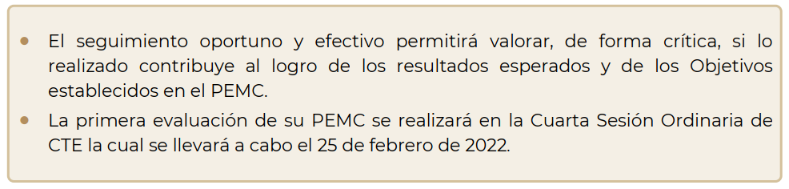
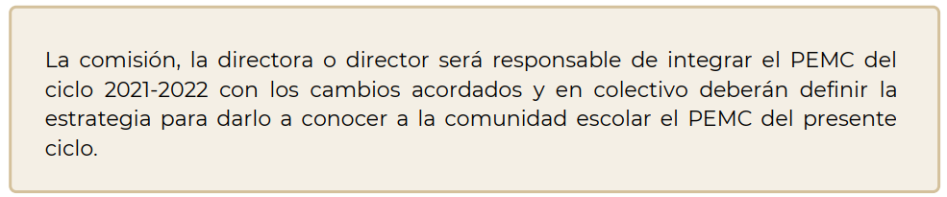

Slide 51
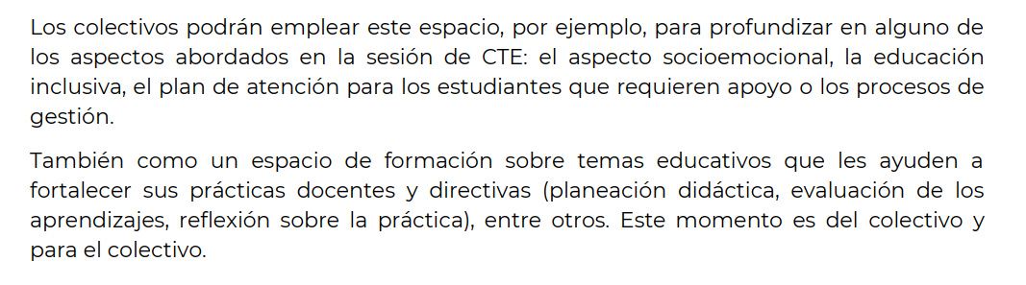
MOMENTO III
Organización de la escuela
Decidamos cómo organizaremos el espacio del CTE destinado a la organización escolar

Slide 52
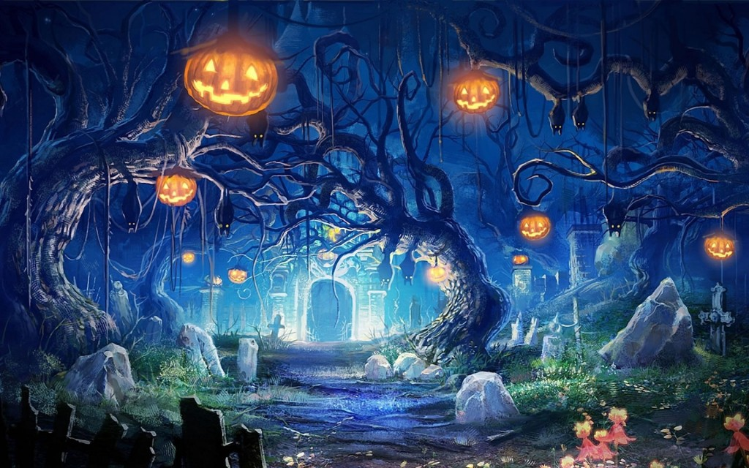
Decidan qué temas abordarán en este espacio a lo largo del ciclo escolar y tomen los acuerdos necesarios para abordarlos en la Segunda Sesión Ordinaria de CTE.
15
Deben en entregar los resultados de sus exámenes de diagnostico, graficas e interpretación de los resultados y la dosificación de los contenidos a coordinación como fecha límite el día 19 de noviembre.
Las planeaciones para primer grado se entregaran cada 3 semanas.
Las planeaciones de segundo y tercero cada dos semanas.
Entregar la memoria y las carpetas de las calificaciones del primer trimestre el día 16 de noviembre
Organización de trabajo por los grupos los primeros en tres subgrupos y los segundos y terceros en dos subgrupos

